Slide 1
Метапредметные технологии на уроках химии
Бобкова Л.А учитель химии МАОУ Гладиловская СОШ

Slide 2
Под метапредметными результатами понимают освоенные учащимися способы деятельности, применимые как в рамках образовательного процесса, так и при решении проблем в реальных жизненных ситуациях.

Slide 3
Что такое метапредмет?
Метапредмет — это новая образовательная форма, являющаяся надстройкой традиционных учебных предметов.
Выделяют несколько метапредметов: «Знание», «Знак», «Проблема», «Задача». Их список открыт; в настоящее время разрабатываются другие метапредметы: «Смысл», «Ситуация» и т. д.

Slide 4
Метапредметы
Основная задача метапредмета «Знак»: формирование у школьников способности схематизации.
Основная задача метапредмета «Знание»: формирование способности работать с понятиями.
Основная задача метапредмета «Проблема»: формирование у школьников собственной позиции относительно данного события.
Основная задача метапредмета «Задача»: решение школьниками разных задач и освоение способов их решения.

Slide 5
Метапредмет «Знак»
Использование знаково – символических средства представления информации для создания моделей изучаемых объектов

Slide 6
Создание моделей изучаемых объектов

Slide 7
Создание моделей изучаемых процессов

Slide 8
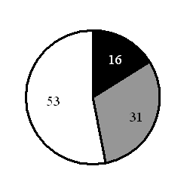
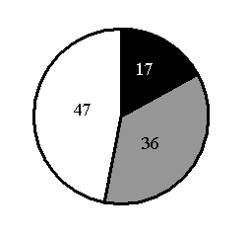
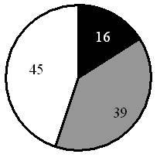
ОГЭ. На какой диаграмме распределение массовых долей элементов соответствует количественному составу фосфата калия?
1
3
2
4

Slide 9
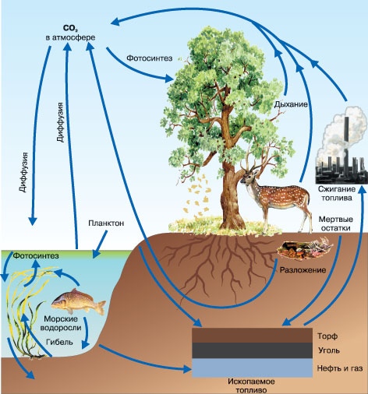
Примеры метапредметных заданий
Используя материал учебника, составь схему, иллюстрирующую круговорот углерода (азота, кислорода и т.д.) в природе.
Систематизируйте знания, полученные при изучении темы «Основания». Составьте и заполните таблицу «Сравнение свойств гидроксидов NaOH, Ca(OH)₂, Fe(OH)₃».

Slide 10
ВПР – 2017. Сложные неорганические вещества условно можно распределять, то есть классифицировать, по четырём группам, как показано на схеме. В эту схему для каждой из четырёх групп впишите пропущенные названия групп или химические формулы веществ (по одному примеру формул), принадлежащих к данной группе.

Slide 11
ВПР - 2017
На рисунке изображена модель электронного строения атома некоторого химического
элемента.
На основании анализа предложенной модели выполните следующие задания:
1) определите химический элемент, атом которого имеет такое электронное строение;
2) укажите номер периода и номер группы в Периодической системе химических
элементов Д.И. Менделеева, в которых расположен этот элемент;
3) определите, к металлам или неметаллам относится простое вещество, которое образует
этот химический элемент. Ответы запишите в таблицу.

Slide 12
Дана схема превращений:
Fe → FeCl2 →Fe(NO3)2 → Fe(OH)2
Напишите молекулярные уравнения реакций, с помощью которых можно осуществить указанные превращения.

Slide 13
Метапредмет «Знание»
В рамках метапредмета "Знание" у обучающихся формируется способность работать с понятиями как особой формой знания.

Slide 14
Метапредмет «Проблема». Ситуационные задания.
Вы прокипятили белое бельё со стиральным порошком и содой в старом баке из оцинкованной жести и обнаружили, что на белье, которое находилось на дне бака, появились жёлтые пятна, а на стенках бака – белый рыхлый налёт. Почему это произошло? Напишите уравнения реакций. Как можно удалить пятна с белья и налёт со стенок бака? Что надо было сделать, чтобы не испортить бельё?

Slide 15
Метапредмет «Задача»
При изучении метапредмета «Задача» у школьников формируются способности понимания и схематизации условий, моделирования объекта задачи, конструирования способов решения.

Slide 16
Примеры метапредметных заданий
Сейчас на рынке есть выбор антифризов – жидкостей для охлаждения двигателя, которые устойчивы к замерзанию. Но если вы оказались в такой ситуации, что антифриз приобрести негде, а вам необходимо залить его в систему охлаждения, можно приготовить самостоятельно солевой антифриз, замерзающий при температуре - 45◦С. Этот раствор содержит 32% CaCl₂, 7% NaCl, 61%H₂O. Рассчитайте, сколько граммов солей и воды надо взять, чтобы залить его в охлаждающую систему автомобиля, у которого его объем составляет примерно 6л.

Slide 17
Осваивая метапредметную технологию, рисуя схемы, выделяя категории, которые стоят за этими схемами, школьник получает универсальный способ работы и видит, как устроен предмет. Это необходимо ему в освоении данного предмета, а также применимо в других областях.

Slide 18
Спасибо за внимание!

